Slide 1

План (ПРОЄКТ)
трансформації мережі
закладів загальної середньої освіти
Донецької селищної територіальної громади
на 2024-2027 роки

Slide 2

ВИЗНАЧЕННЯ ПРОБЛЕМИ, НА РОЗВ’ЯЗАННЯ ЯКОЇ СПРЯМОВАНИЙ ПЛАН
Законом України від 05.09.2017 № 2145-VIII «Про освіту» було передбачено, що переоформлення установчих документів закладів освіти з метою приведення їх у відповідність із цим Законом здійснюється протягом п’яти років з дня набрання чинності цим Законом (до вересня 2022 року).
З прийняттям та вступом в дію Закону України від 16.01.2020 № 463-IX «Про повну загальну середню освіту» з’явилось законодавче підґрунтя для реформування системи загальної середньої освіти, що має сприяти підвищенню якості освіти та освітньої діяльності, істотному зростанню інтелектуального та культурного потенціалу суспільства та особистості.

Slide 3
ВИЗНАЧЕННЯ ПРОБЛЕМИ, НА РОЗВ’ЯЗАННЯ ЯКОЇ СПРЯМОВАНИЙ ПЛАН
рекомендовано засновникам закладів освіти, що забезпечують здобуття повної загальної середньої освіти, до 01 вересня 2027 року привести установчі документи закладів освіти у відповідність із цим Законом, врахувавши строки набрання чинності окремими положеннями цього Закону.
Засновникам ліцеїв до 01 вересня 2027 року необхідно забезпечити з урахуванням вимог законодавства шляхом утворення та забезпечення ліцеїв належною матеріально-технічною базою, обладнанням, доступом до мережі Інтернет, відібрати на конкурсних засадах педагогічних працівників, провести конкурс відповідно до вимог цього Закону на посаду керівника закладу освіти та вжити інших необхідних дій, визначених відповідними планами та законодавством.
.

Slide 4
ЗАГАЛЬНІ ПОЛОЖЕННЯ ЗАКОНОДАВСТВА У СФЕРІ ОСВІТИ
Статтею 35 Закону України «Про повну загальну середню освіту» визначено нові типи закладів освіти, що забезпечують здобуття повної загальної середньої освіти: «Здобуття повної загальної середньої освіти на певному рівні забезпечують:
— початкова школа, що забезпечує здобуття початкової освіти;
— гімназія, що забезпечує здобуття базової середньої освіти;
— ліцей, що забезпечує здобуття профільної середньої освіти.
Початкова школа функціонує як окрема юридична особа або як структурний підрозділ гімназії. За рішенням засновника початкова школа, гімназія може включати дошкільний підрозділ, за умови його розміщення в окремій будівлі або відокремленому приміщенні з окремими входом/виходом і територією для вихованців дошкільного підрозділу.
Гімназія та ліцей функціонують як окремі юридичні особи.
За рішенням засновника ліцей може також забезпечувати здобуття базової середньої освіти та, як виняток, здобуття початкової освіти.
.

Slide 5
Основні вимоги до ліцеїв
функціонування не менше двох класів за трьома профілями навчання на рівні профільної середньої освіти (протягом 10-12 років навчання учнів, вводиться в дію з 01.09.2027 року);
функціонування ліцею як окремої юридичної особи, відокремленої від початкової школи та гімназії
забезпечення здобуття учнями профільної середньої освіти відповідно до профілів навчання з навчальним навантаженням та з можливістю обрання учнями навчальних предметів (інтегрованих курсів, інших освітніх компонентів) в обсягах, що визначаються законодавством
створення безпечного, інклюзивного та цифрового освітнього середовища відповідно до вимог законодавства
підвезення (у разі потреби) учнів і педагогічних працівників до закладу освіти (місця навчання, роботи) та у зворотному напрямку до місця проживання (за потреби) на відстань, що визначається законодавством;
забезпечення проживання учнів у пансіонах у разі, якщо час їхнього доїзду до ліцею буде більше норми, визначеної законодавством
забезпечення учасникам освітнього процесу вільного і безоплатного бездротового доступу до мережі Інтернет з характеристиками, що відповідають вимогам законодавства, у приміщеннях закладу освіти, у тому числі у пансіоні;
забезпечення здобувачів освіти харчуванням у порядку та відповідно до вимог, визначених Кабінетом Міністрів України;

Slide 6
МЕТА ПЛАНУ
створення розгалуженої мережі різних типів закладів загальної середньої освіти Донецької селищної територіальної громади, що забезпечить територіальну доступність початкової та/або базової середньої освіти та створить умови для здобуття учнями якісної профільної освіти

Slide 7

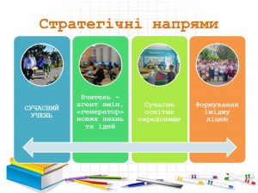
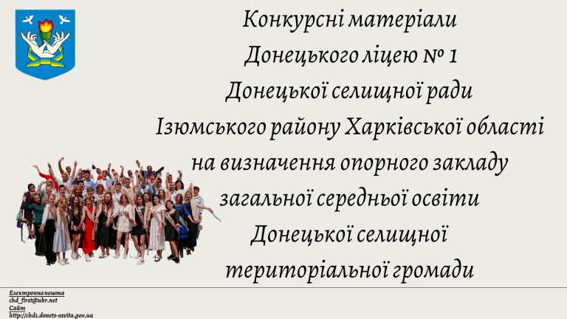

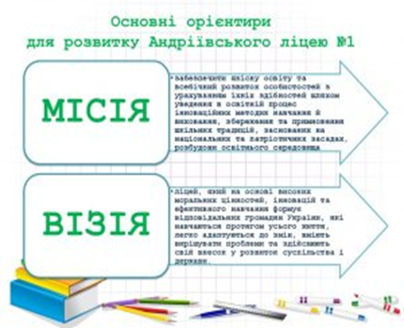
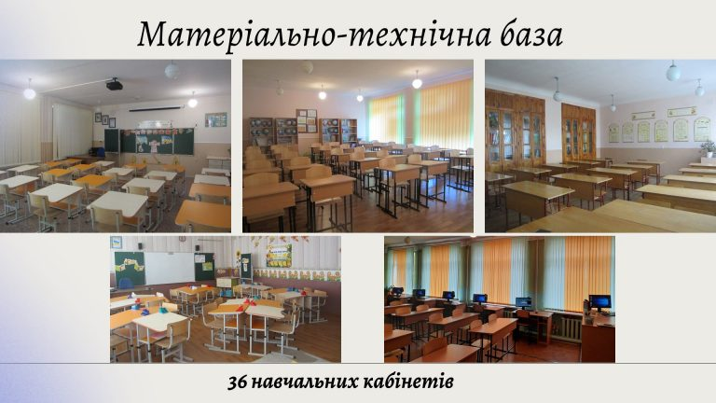
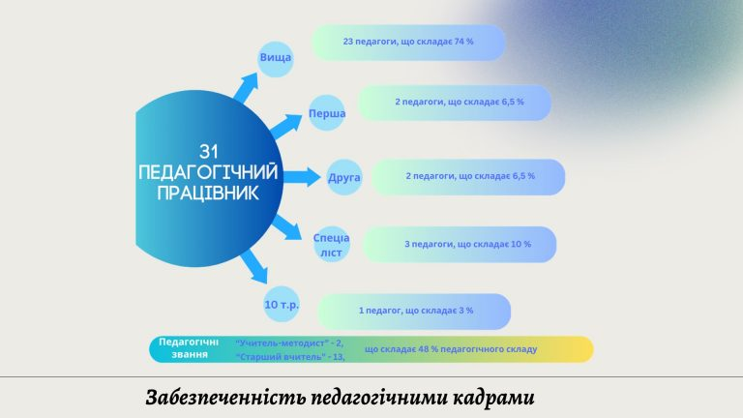
ОБҐРУНТУВАННЯ ШЛЯХІВ РЕАЛІЗАЦІЇ ПЛАНУ

Slide 8
ПЕРЕЛІК ЗАВДАНЬ ТА ЗАХОДІВ ПЛАНУ, СТРОКИ ТА ЕТАПИ ЙОГО ВИКОНАННЯ
Завданнями Плану є:
Створення ефективної мережі закладів загальної середньої освіти, виходячи із територіальних особливостей, демографії, забезпечення якості освіти.
Здійснення заходів щодо приведення типів закладів загальної середньої освіти у відповідність до вимог чинного законодавства України

Slide 9
ОЧІКУВАНІ РЕЗУЛЬТАТИ ВИКОНАННЯ ПЛАНУ
Основними результатами, яких планується досягти, є:
- здійснення заходів щодо приведення типів закладів загальної середньої освіти Донецької селищної територіальної громади у відповідності до вимог чинного законодавства України;
- створення ефективної, доступної та спроможної мережі початкових шкіл та гімназій;
- формуванням мережі ліцеїв, які за умови наявності стандарту профільної середньої освіти, відповідної типової освітньої програми та на підставі відповідного рішення Кабінету Міністрів України зможуть з 2027 р. запровадити трирічні освітні програми в межах дванадцятирічної повної загальної середньої освіти;
- створення умов для індивідуальної траєкторії розвитку здобувачів освіти, їх самореалізації, вибору професії та оволодіння ключовими компетентностями, необхідними для успішної самореалізації, соціалізації, подальшої трудової діяльності.

Slide 10
ПЛАН
трансформації закладів загальної середньої освіти Донецької селищної територіальної громадина
2024-2027 роки
№ | Найменування закладу | Заходи перехідного періоду | Найменування закладу після перепрофілювання (зміни типу) або зміни найменування | Рівень освіти, що забезпечується закладом | Термін перепрофілю-вання (зміни типу) або зміни найменування закладу
1 | Андріївський ліцей №1 Донецької селищної ради Ізюмського району Харківської області | Зміна установчих документів закладу | Андріївський ліцей №1 Донецької селищної ради Ізюмського району Харківської області | початкова освіта, базова середня освіта, профільна середня освіта | 2024
2 | Андріївський ліцей №2 Донецької селищної ради Ізюмського району Харківської області | 1.Припинення набору до 10 класу з 2025 року. 2.Зміна установчих документів закладу | Андріївська гімназія Донецької селищної ради Ізюмського району Харківської області | початкова освіта, базова середня освіта | 2025
3 | Донецький ліцей №1 Донецької селищної ради Ізюмського району Харківської області | Зміна установчих документів закладу | Донецький ліцей №1 Донецької селищної ради Ізюмського району Харківської області | початкова освіта, базова середня освіта, профільна середня освіта | 2024
4 | Донецький ліцей №2 Донецької селищної ради Ізюмського району Харківської області | Припинення набору до 10 класу з 2025 року. 2.Зміна установчих документів закладу. | Донецька гімназія Донецької селищної ради Ізюмського району Харківської області | початкова освіта, базова середня освіта | 2025

Slide 11
ПЛАН
трансформації закладів загальної середньої освіти Донецької селищної територіальної громадина
2024-2027 роки
№ | Найменування закладу | Заходи перехідного періоду | Найменування закладу після перепрофілювання (зміни типу) або зміни найменування | Рівень освіти, що забезпечується закладом | Термін перепрофілю-вання (зміни типу) або зміни найменування закладу
5 | П’ятигірський ліцей Донецької селищної ради Ізюмського району Харківської області | 1.Припинення набору до 10 класу з 2025 року 2. Зміна установчих документів закладу | П’ятигірська гімназія Донецької селищної ради Ізюмського району Харківської області | початкова освіта, базова середня освіта | 2025
6 | Пришибський ліцей Донецької селищної ради Ізюмського району Харківської області | 1.Припинення набору до 10 класу з 2025 року 2. Зміна установчих документів закладу | Пришибська гімназія Донецької селищної ради Ізюмського району Харківської області | дошкільна освіта, початкова освіта, базова середня освіта | 2025
7 | Шебелинська гімназія Донецької селищної ради Ізюмського району Харківської області | Реорганізація Шебелинської гімназії Донецької селищної ради Ізюмського району Харківської області шляхом приєднання до Донецького ліцею №1 Донецької селищної ради Ізюмського району Харківської області |  |  | 2024
Порядок реалізації заходів, визначених Планом трансформації закладів загальної середньої освіти Донецької селищної територіальної громади на 2024-2027 роки може змінюватися у разі внесення відповідних змін до нормативно-правових актів України

